Slide 1

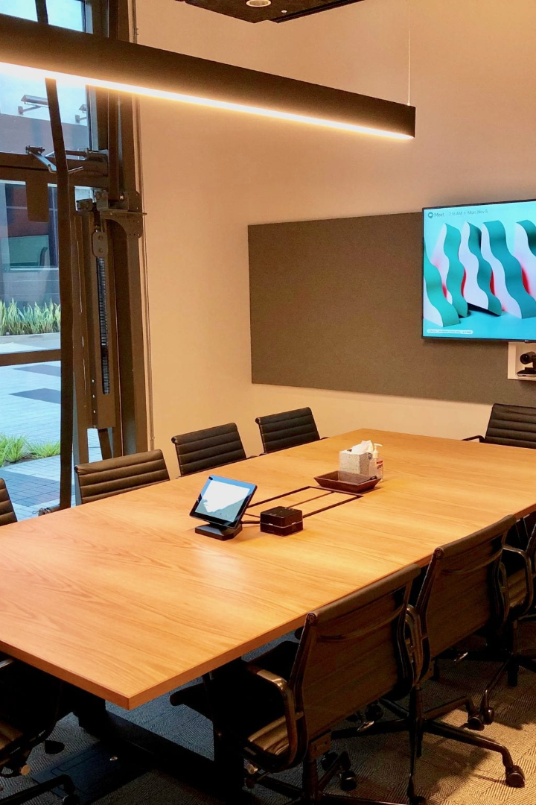


資展國際小專題
歡迎參加資展國際小專題！這次我們將深入探討與分享關於資訊科技展覽的核心主題與目標。
by 韋亨 劉

Slide 2

主題和目標
1
主題：航空公司網站
2
目標：提供便捷的航空服務
3
展示
我們將探討建立航空公司網站所面臨的挑戰和機會，包括訂票系統、註冊登入以及航班資訊的查詢。
提供一個演示版本，向同學展示航空公司網站的功能和特性。
透過分享最新科技趨勢和成功案例，激發參與者的創新思維與實踐能力，建立一個方便、快捷的航空服務平台。

Slide 3
項目計劃和時間表
1
計劃和執行
制定項目計劃和時間表，開始項目執行和監控進度。預計工期：3天，實際工期：3天
2
評估和調整
評估項目成果，進行反思並進行必要的調整和改進。預計工期：4天，實際工期：3天
3
界面開發
包含首頁、登入/註冊、訂票等界面的開發。預計工期：15天，實際工期：14天
4
功能實現
包含班機查詢、訂票查詢和會員頁面的資料架構和傳輸。預計工期：12天，實際工期：11天
5
最終報告
報告製作、行程規劃和影片製作。預計工期：4天，實際工期：3天

Slide 4
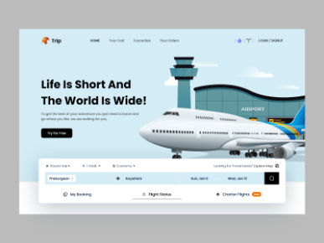
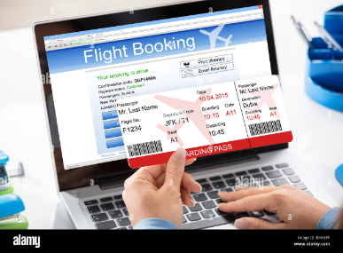

影片展示
安全可靠
預訂方便
比價資訊
我們提供安全可靠的付款方式，保護您的個人信息和交易安全。
使用我們的網站輕鬆預訂機票，省去繁瑣的手續和等待時間。
查看各航空公司的票價和航班時間，方便比較並選擇最適合的選項。

Slide 5

結論和下一步計劃
成功回顧
經驗分享
下一步計劃
我們回顧了這次小專題的成果和亮點，並對實現的目標進行了總結和確認。
我們彙總和分享了參與者在項目中的學習和經驗，以及對未來的期許。
我們確定了未來的發展方向和計劃，並制定了有效的執行策略。

